Slide 1
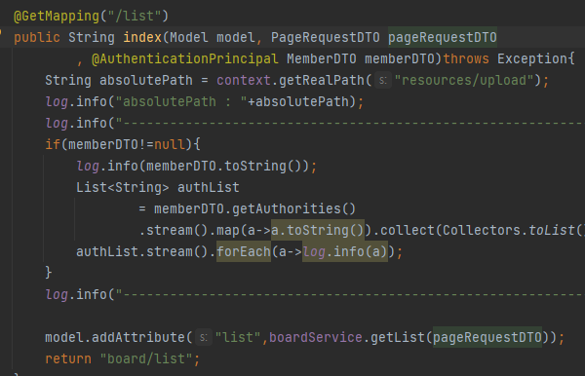
입력 출력 기능
DTO 생성 전달
전처리 영역에 메타 정보 생성
개발자는 메타정보 작성
DTO 한계가 있을때
Model 객체 사용
입력/출력 기능
DTO 의 get, set 메소드

Slide 2
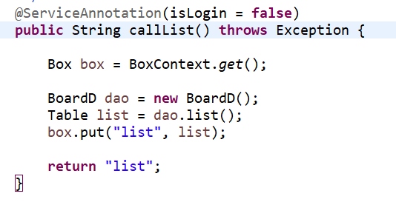
입력 출력 기능
Box.java
입력 출력을 추상화한 AOP 관점으로 제공하는 객체
DTO 를 사용하지 않음
입력/출력 기능
입력 : put()
출력 : get(), s(), ss(), getBox() 등

